Slide 1
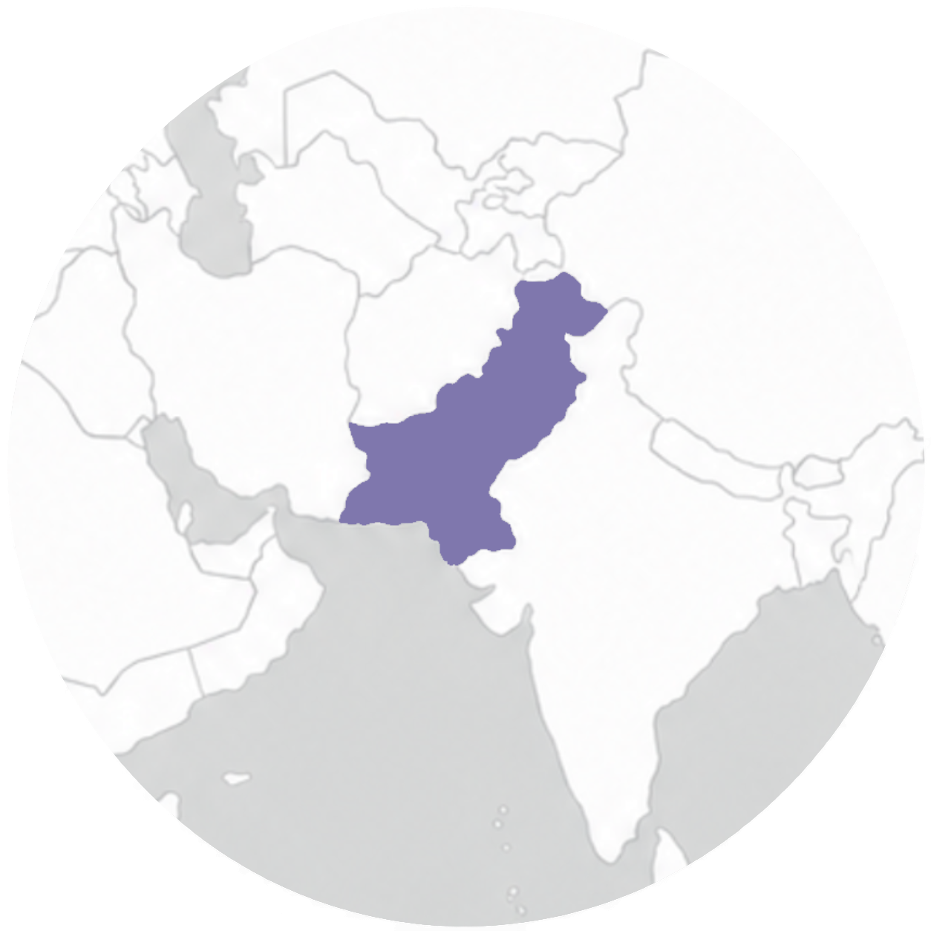
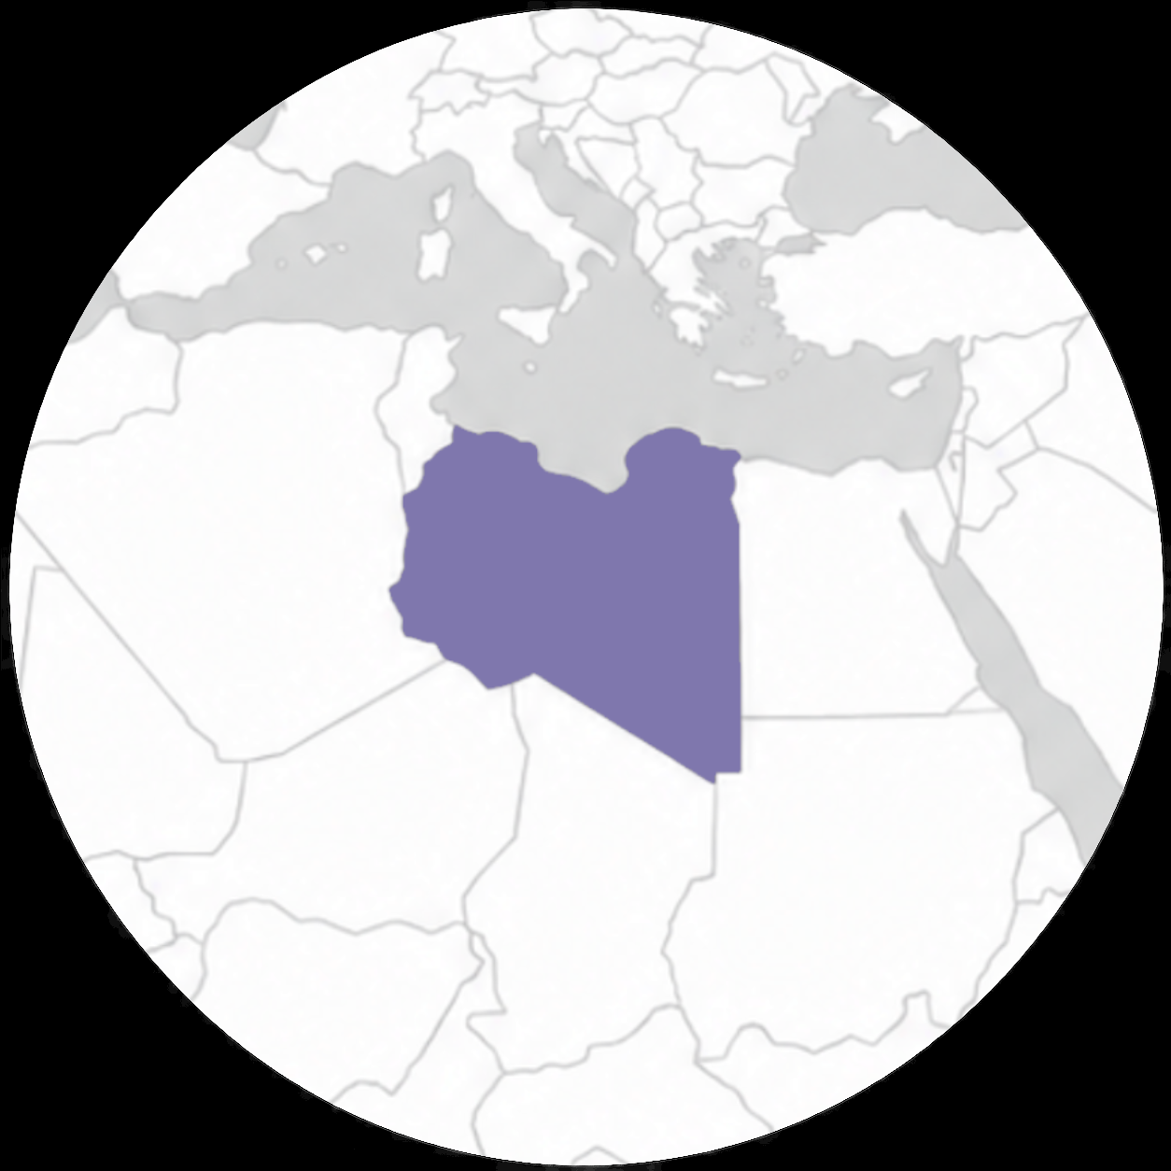

Priez pour la Libye
Protection des chrétiens et de nouveaux croyants
Soutien aux victimes de violence et de deuil
Davantage de Libyens à la rencontre de Jésus
Paix, réconciliation et unité nationale
Justice, liberté religieuse et bonne gouvernance
idop.org

Slide 2
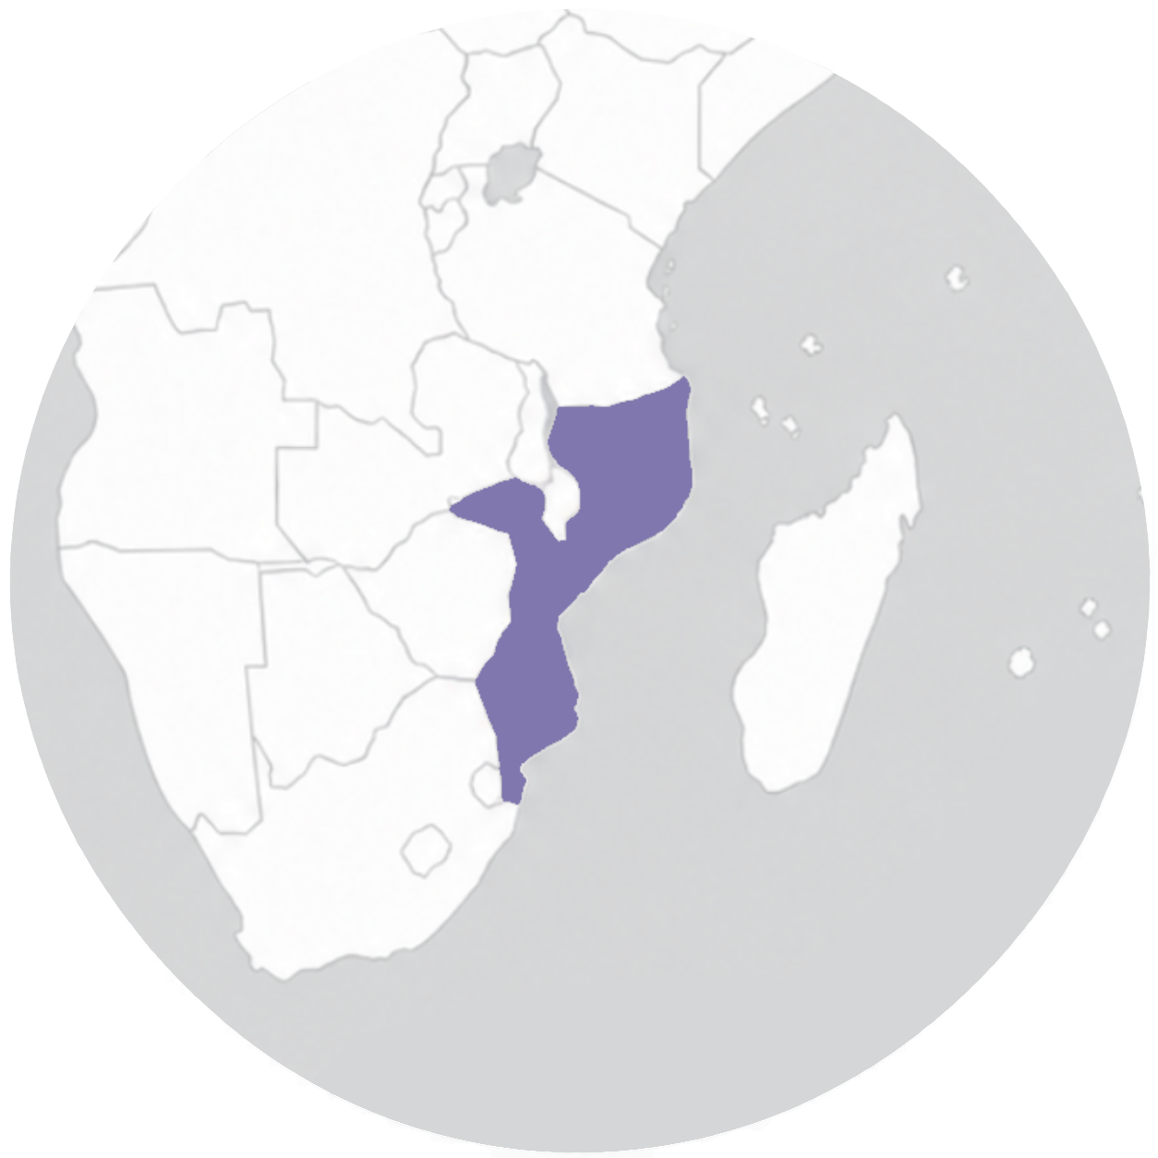
Priez pour le Mozambique
Protection des chrétiens confrontés à la violence, aux déplacements et à l'insécurité
Soutien aux personnes touchées par les conflits
Encourager les croyants à partager l'Évangile
Paix et stabilité au Mozambique
Sagesse et justice pour les dirigeants politiques
idop.org

Slide 3
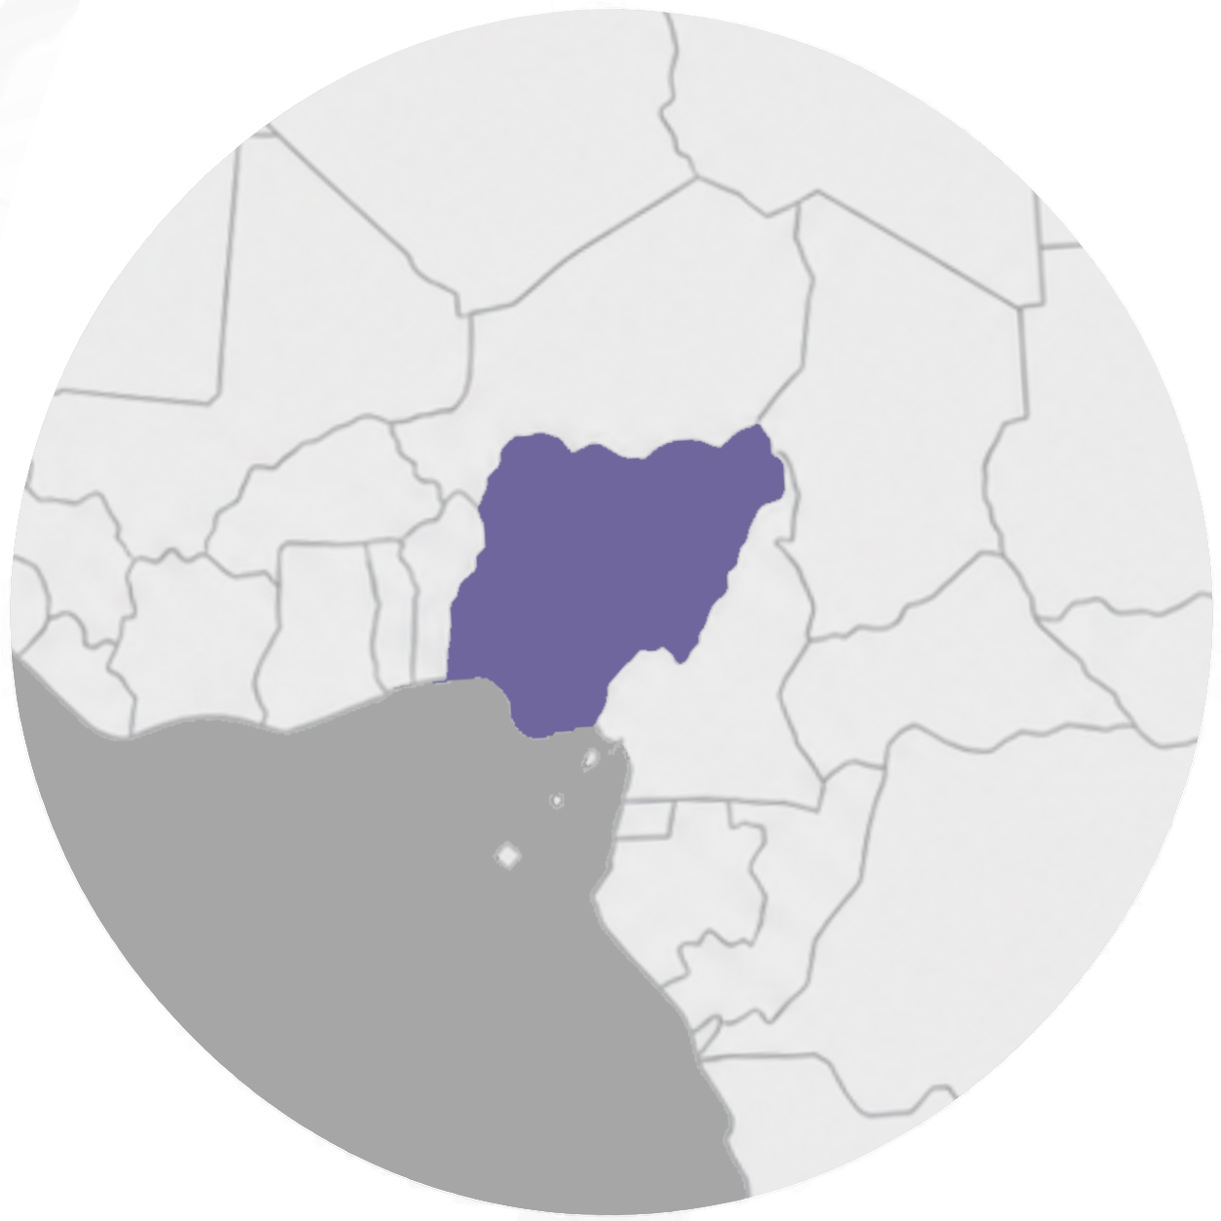
Priez pour le Nigéria
Protection et force pour les chrétiens persécutés
Réconfort et guérison pour les victimes de violence et de deuil
Liberté et sécurité pour les enfants enlevés et vulnérables
Sagesse et justice pour les dirigeants et le personnel de sécurité
Paix, réconciliation et espoir pour tout le Nigéria
idop.org

Slide 4
Priez pour le Pakistan
Protection des chrétiens victimes de discrimination, de fausses accusations et de violence
Sécurité et liberté de jeunes filles chrétiennes menacées d'enlèvement, de conversion forcée et d'exploitation
Espoir, soutien et justice pour les familles chrétiennes vivantes dans la pauvreté et le travail forcé
Guérison et force pour les personnes touchées par la persécution, les traumatismes et les pertes
Courage des dirigeants politiques pour protéger les minorités religieuses
idop.org

Slide 5
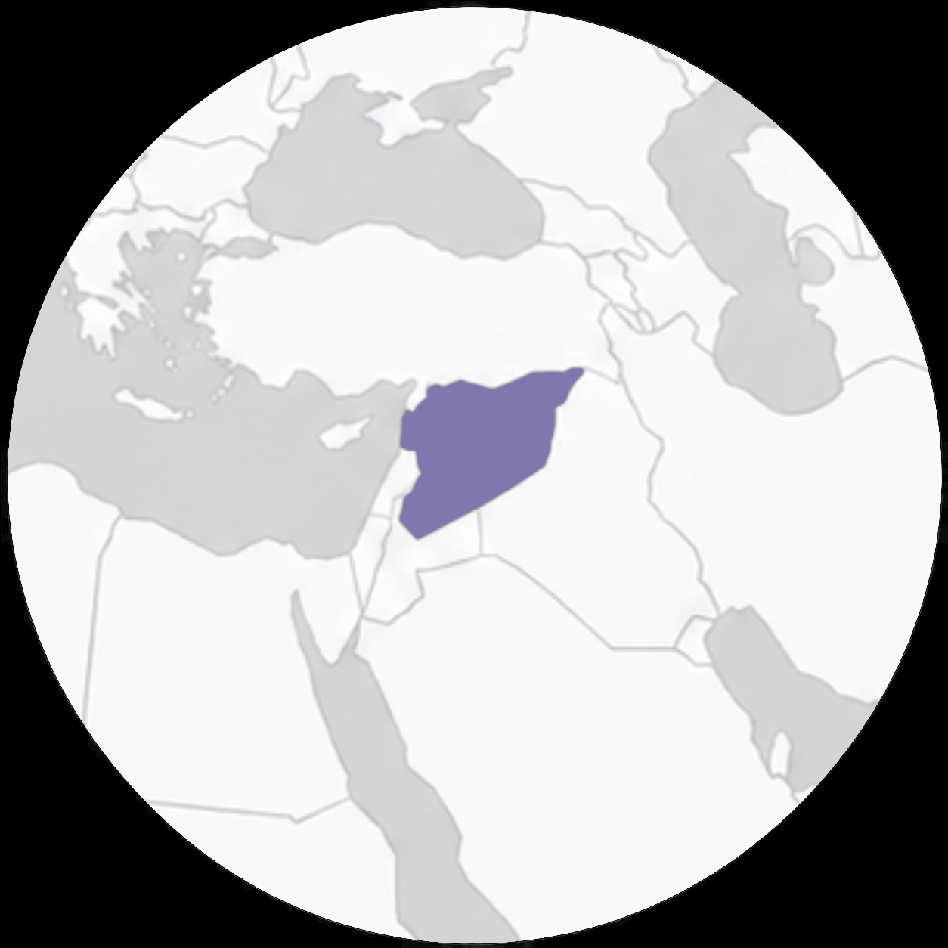
Priez pour la Syrie
Force, espoir et persévérance pour les chrétiens confrontés à l'incertitude et aux épreuves
Guérison et réconfort pour ceux qui ont subi la violence, la perte et le déplacement
Paix, justice et réconciliation pour la Syrie et son peuple
Un mouvement croissant vers le Christ parmi les Kurdes, les Druzes et les autres Syriens
Providence divine pour ceux qui vivent dans la pauvreté et font face à des besoins humanitaires persistants
idop.org

